Slide 1
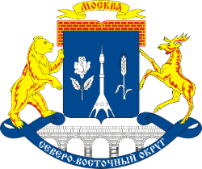

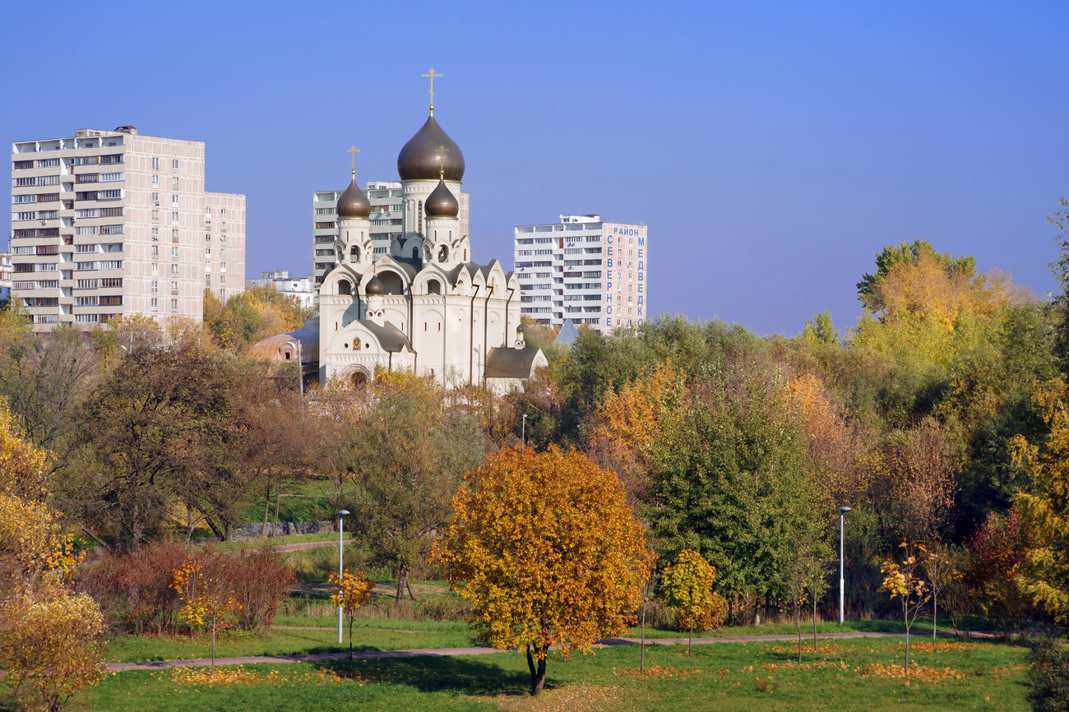
Северное Медведково
ОТЧЕТ
директора
ГБУ «Жилищник района Северное Медведково»
о результатах работы учреждения в 2024 году

Slide 2
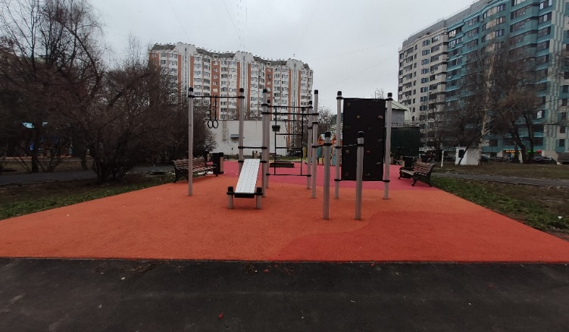
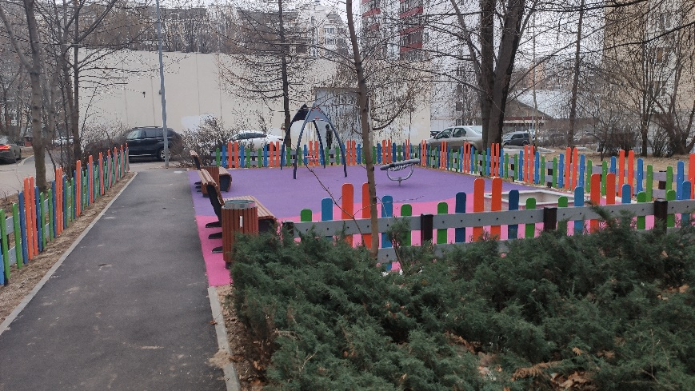
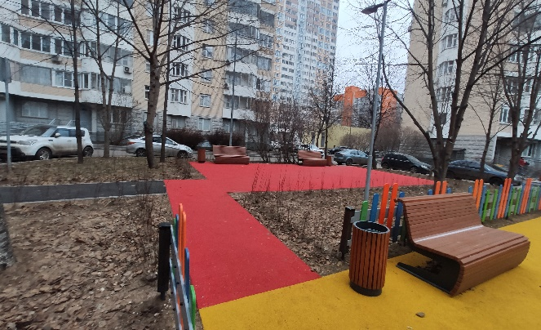
Северное Медведково
Благоустройство дворовых территорий
В 2024 году выполнено благоустройство 19 дворовых территорий за счет средств стимулирования управы района
Выполненные объемы работ:
Ремонт асфальтовых покрытий – 35 265 кв.м.;
Устройство бортового камня (дорожного) – 8 970 пог.м.;
Устройство бортового камня (садового) – 7 915 пог.м.;
Реконструкция детских и спортивных площадок – 36 шт.;
Замена резинового покрытия на детских и спортивных площадках – 10 326 кв.м.;
Замена МАФ – 795 шт.

Slide 3
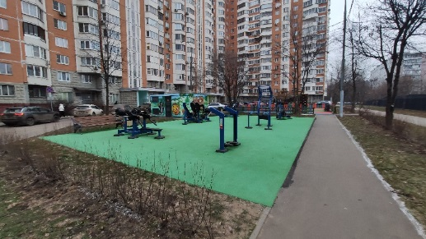
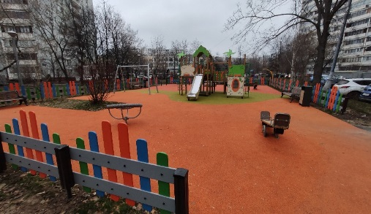
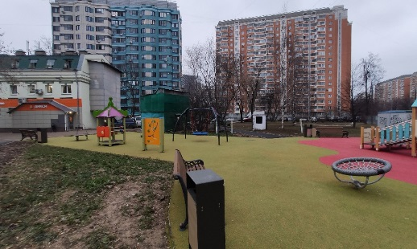
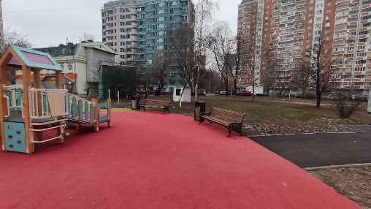
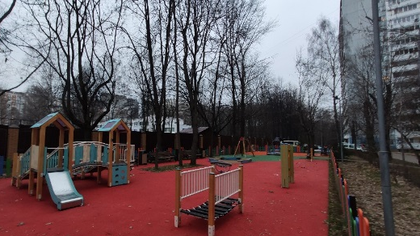
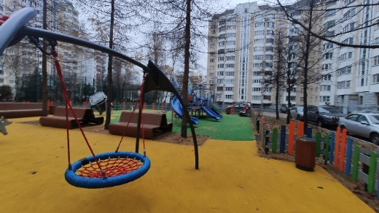
Северное Медведково
Благоустройство дворовых территорий
Осташковская ул., д. 26
Полярная ул., д. 52, корп. 3
Полярная ул., д. 54, корп. 1
Северодвинская ул., д. 11, корп. 1
Северодвинская ул., д. 13, корп. 1
Студеный пр-д, д. 4, корп. 2
Студеный пр-д, д. 6, корп. 2
Сухонская ул., д. 9
Сухонская ул., д. 11
Тихомирова ул., д. 3
Тихомирова ул., д. 12, корп. 2
Тихомирова ул., д. 17, корп. 1
Широкая ул., д. 10, корп. 2
Широкая ул., д. 25/24
Шокальского пр-д, д. 27, корп. 1
Шокальского пр-д, д. 29, корп. 2
Шокальского пр-д, д. 55, корп. 2

Slide 4
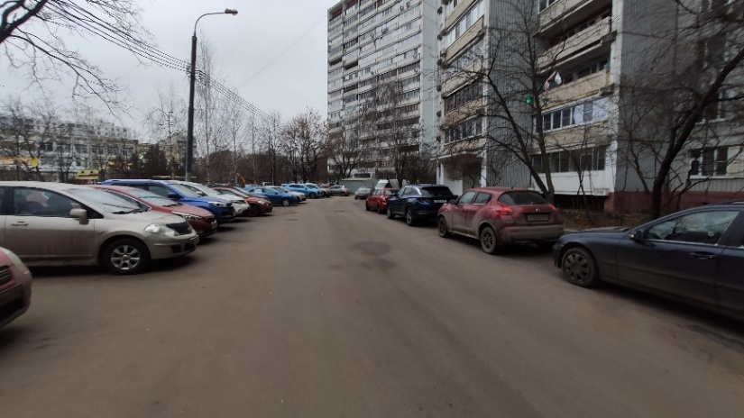
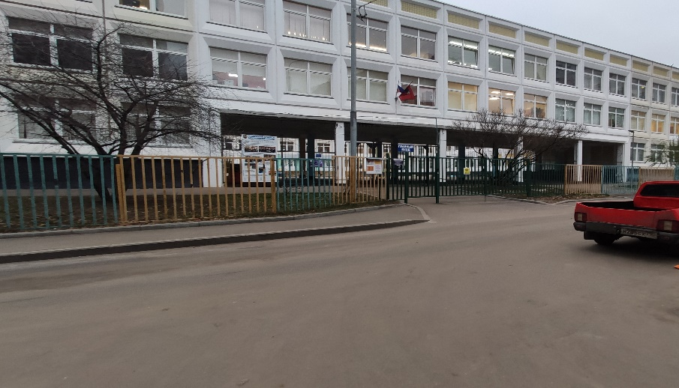
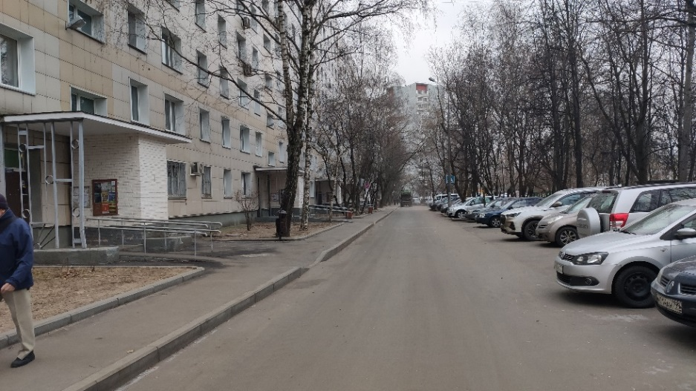
Северное Медведково
Ремонт АБП «Большими картами»
На 6 дворовых территориях были проведены работы по ремонту асфальтобетонного покрытия «Большими картами»
Выполненные объемы работ:
Ремонт проезжей части – 14 275 кв.м.;
Ремонт тротуара – 3 033 кв. м.;
Устройство новой тропиночной сети – 3 515 кв.м.;
Замена и устройство дорожного и садового бортового камня – 8 619 п.м.

Slide 5
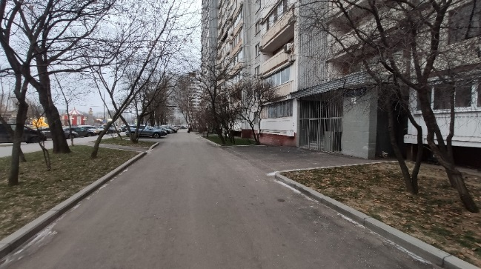
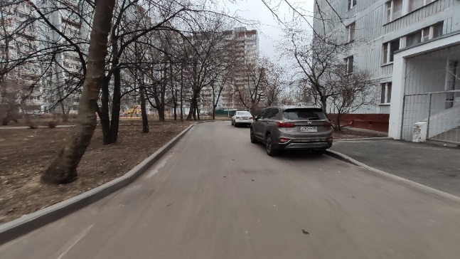
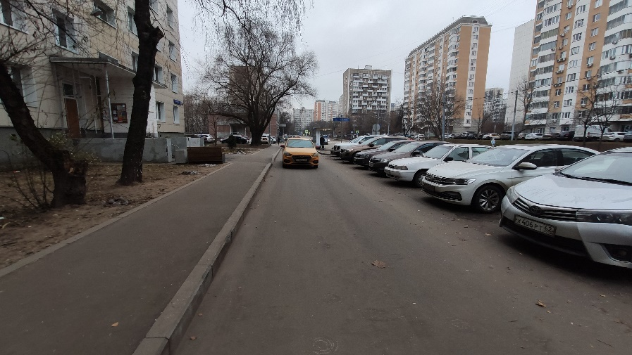
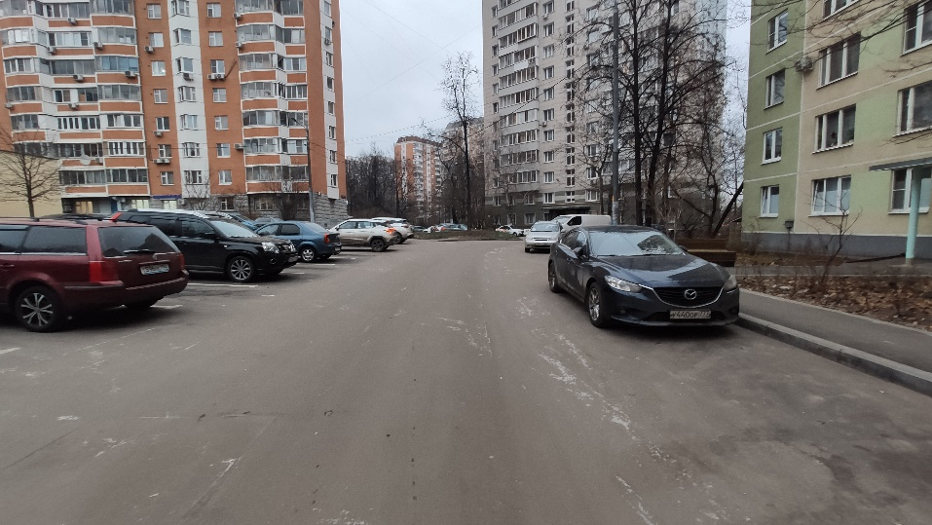
Северное Медведково
Ремонт АБП «Большими картами»
Сухонская ул. 9
Сухонская ул. 11А
Шокальского пр. 36 к.2
Шокальского пр. 34
Шокальского пр. 27 к.1
Шокальского пр. 29 к.1

Slide 6
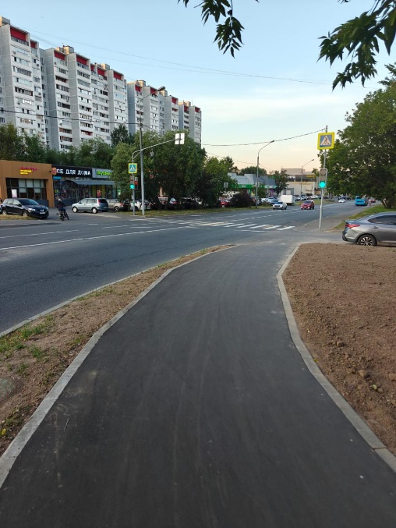
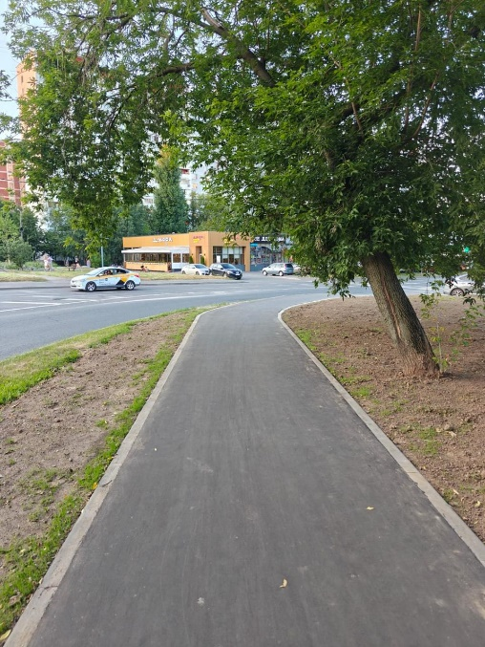
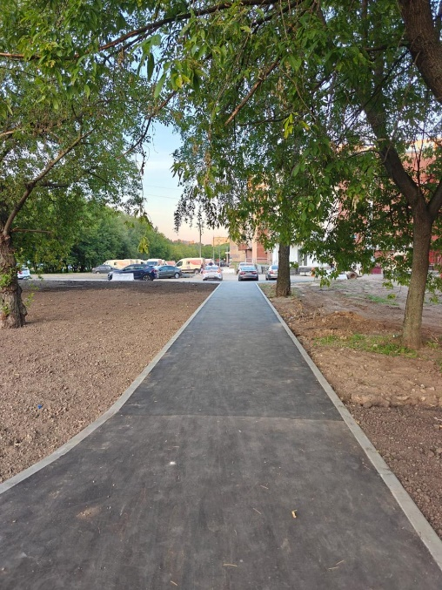
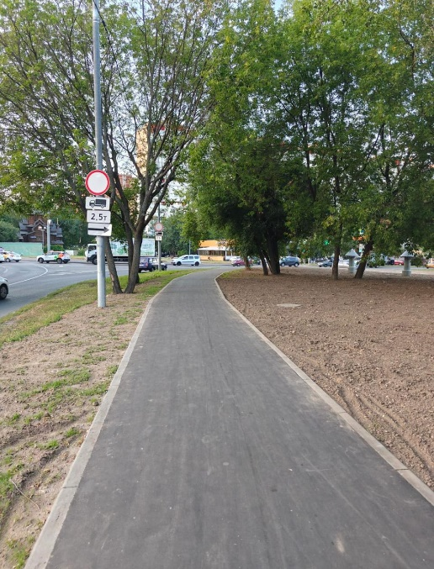
Северное Медведково
Комплексное благоустройство объектов дорожного хозяйства
Выполненные работ:
Ул. Сухонская;
Проезд от ул. Осташковская к д. 22А (территория «Альфа банк»)

Slide 7
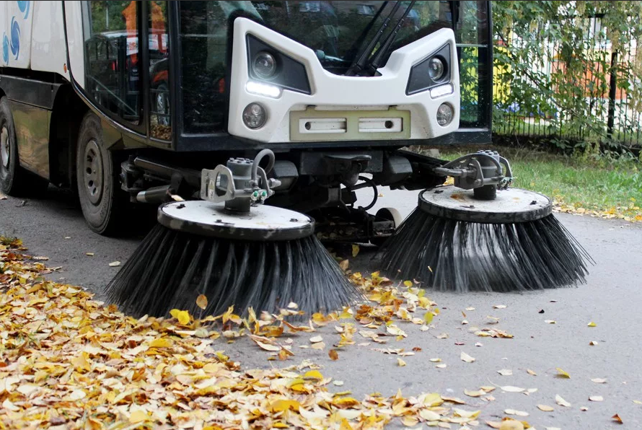
Северное Медведково
Содержание и уборка территории
240 дворовые территории
Общая уборочная площадь – 1 689 822,243 кв. м, из них:
механизированная уборка – 109 859,86 кв. м; ручная уборка – 1 579 962,383 кв. м
19 объектов дорожного хозяйства
Общая уборочная площадь – 272 561, 5 кв. м,
из них:
Общая площадь объектов 3-й категории – 208 713,3 кв. м.
Общая площадь объектов 4-й категории – 57 732,9 кв. м.
Общая площадь объекта 9-й категории – 6 115,3 кв. м.
В уборке территории в зимний период было задействовано 348 человек:
- 152 рабочих комплексной уборки;
- 92 дворника;
- 62 водителя и механизатора
- 13 рабочих зеленого хозяйства
- 21 дорожный рабочий
- 8 асфальтобетонщиков.
В уборке дворовых территорий использовалось роторное оборудование – 32 единицы, 23 единицы автомобильной техники и 27 единиц самоходной техники для уборки дворовых территорий и объектов дорожного хозяйства

Slide 8
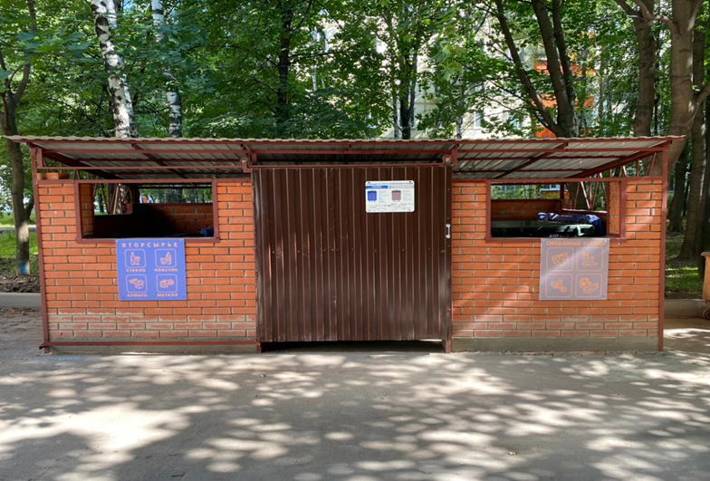
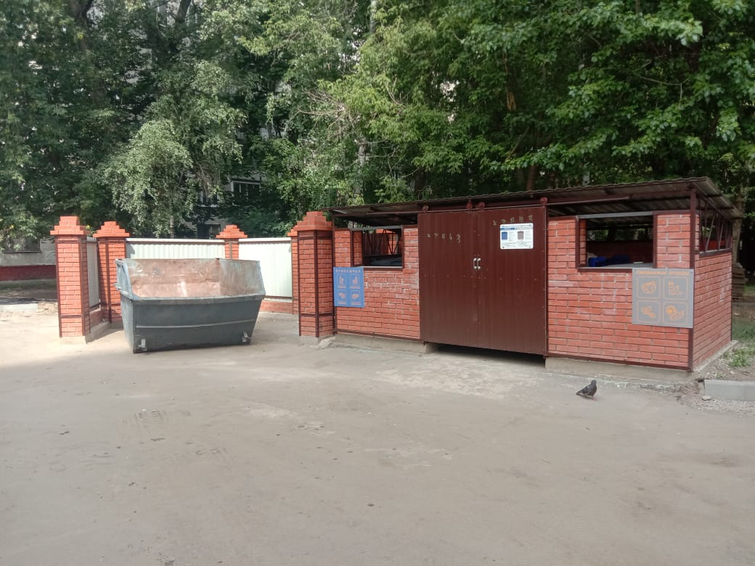
Северное Медведково
Содержание контейнерных площадок
Места накопления отходов – 185 шт.,
из них:
КП – 155 шт., БП – 30 шт.
Вывоз ТБО производится ежедневно в соответствии с утвержденным графиком.
Вывоз КГМ производится по мере заполнения бункеров мусором на основании заявок мастеров, обслуживающих жилой фонд.

Slide 9
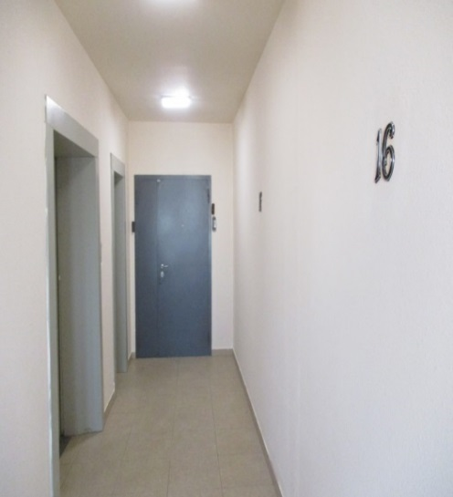
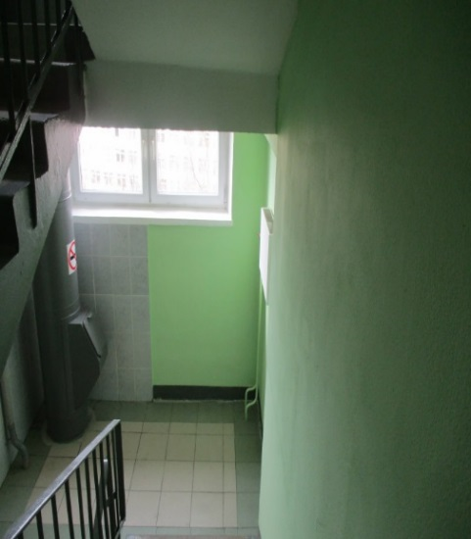
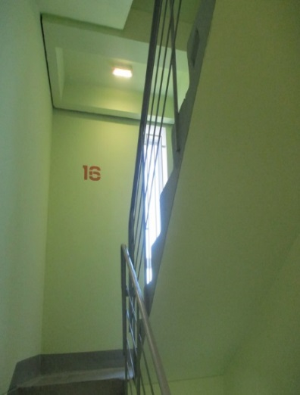
Северное Медведково
Содержание МКД
В 2024 году в рамках программы по ремонту подъездов многоквартирных домов был выполнен косметический ремонт в 100 подъездах.
Грекова улица, дом 3, корпус 2
Грекова улица, дом 10
Грекова улица, дом 18, корпус 4
Заревый проезд, дом 1, корпус 1
Заревый проезд, дом 10
Молодцова улица, дом 2, корпус 4
Полярная улица, дом 26, корпус 1
Полярная улица, дом 54, корпус 1
Северодвинская улица, дом 19
Студёный проезд, дом 2, корпус 1
Студёный проезд, дом 14
Студёный проезд, дом 19
Студёный проезд, дом 22, корпус 2
Студёный проезд, дом 6, корпус 3
Студёный проезд, дом 34, корпус 1
Сухонская улица, дом 11А
Сухонская улица, дом 15
Сухонская улица, дом 9
Тихомирова улица, дом 3
Широкая улица, дом 1, корпус 2
Широкая улица, дом 5, корпус 2
Широкая улица, дом 5, корпус 4
Широкая улица, дом 13, корпус 2
Широкая улица, дом 17, корпус 3
Широкая улица, дом 20
Широкая улица, дом 21, корпус 2
Широкая улица, дом 25/24

Slide 10
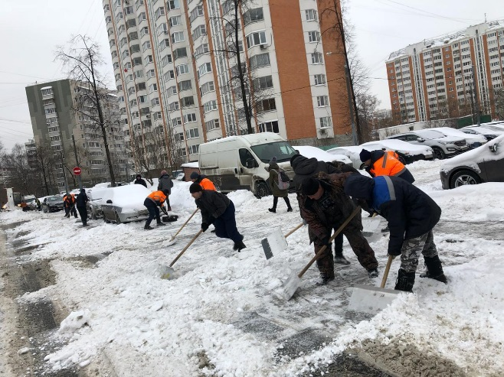
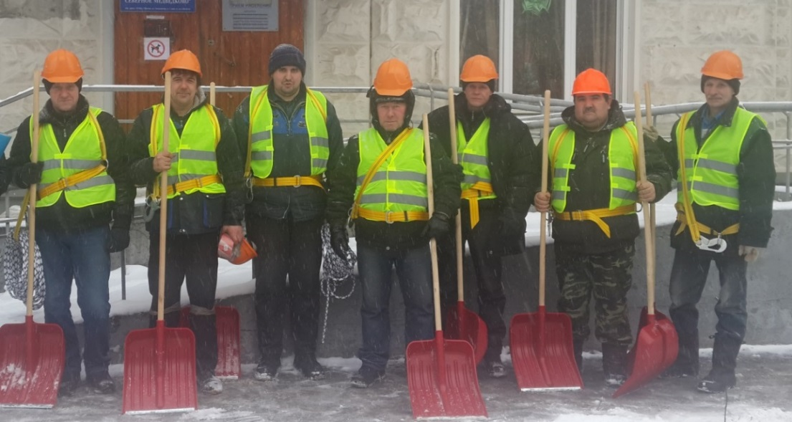
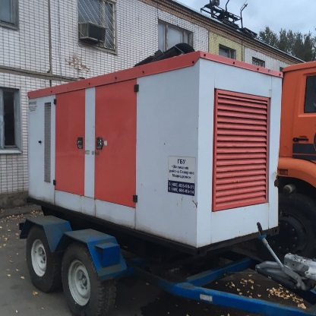
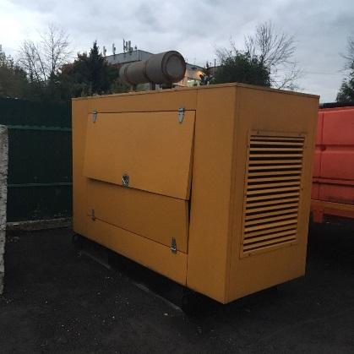
Северное Медведково
Подготовка к зиме объектов жилищного фонда, коммунального хозяйства
Основой задачей при эксплуатации жилого фонда в зимний период является бесперебойное обеспечение жителей услугами тепло-энергоснабжения, обеспечение комфортного содержания жилого фонда.
В распоряжении ГБУ имеется:
7 тепловых пушек, в том числе 5 электрических и 2 на газовом и жидком топливе.
5 передвижных электростанций (мощностью от 5 до 50 кВт- 3 шт., от 50 до 400 кВт- 2 шт.).
В постоянную готовность приведена аварийная служба (сформированы 4 бригады по 4 чел. с графиком работы 1/3).

Slide 11
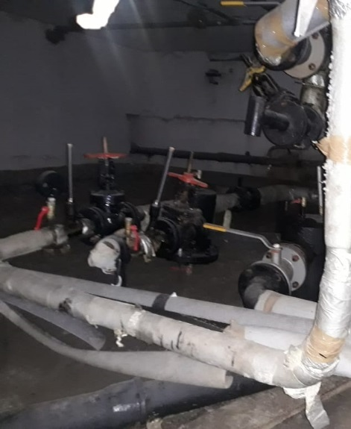
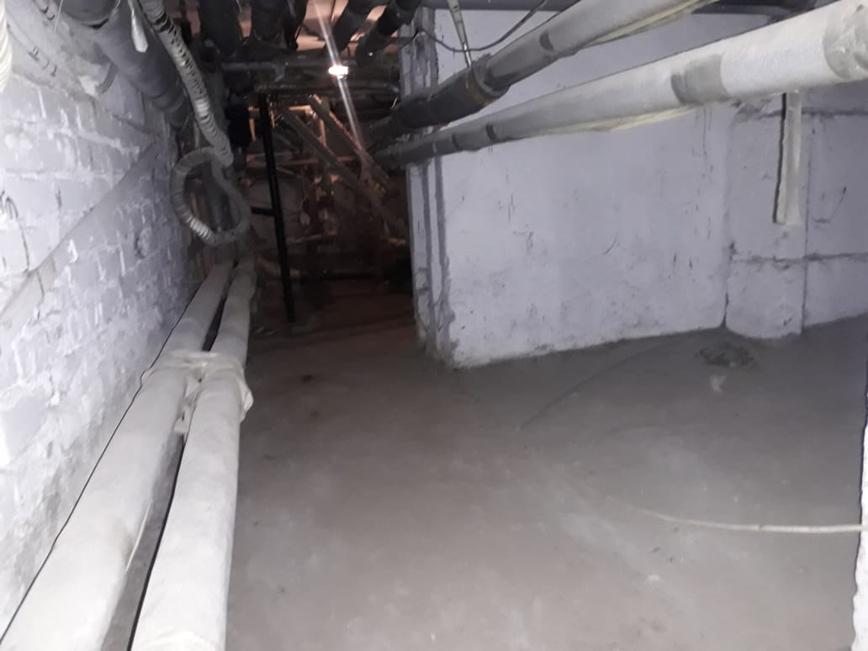
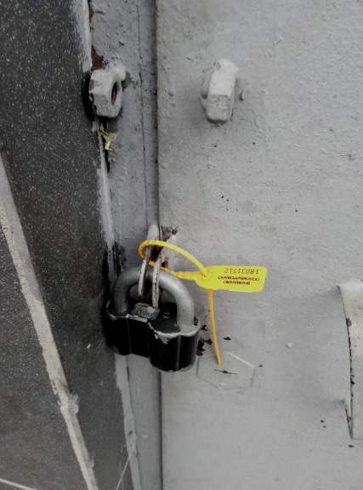
Северное Медведково
Работа по контролю за состоянием
подвалов, чердаков, подъездов, домовладений
ГБУ «Жилищник района Северное Медведково» осуществляет контроль за содержанием в технически исправном состоянии подвальных и чердачных помещений и их закрытием. Выполнены мероприятия по обеспечению контроля за чердачными и подвальными помещениями с пульта ОДС по средствам датчиков открытия дверей.
В целях обеспечения контроля за закрытием подвалов и чердаков ГБУ «Жилищник района Северное Медведково» совместно с сотрудниками ОМВД и ОПОП проводятся плановые и внеплановые проверки. Данный вопрос находится на постоянном контроле.

Slide 12
Северное Медведково
Работа с собственниками МКД
Ежемесячные начисления за ЖКУ | Общее количество лицевых счетов
230,1 миллиона рублей | 37 785
Общее количество лицевых счетов с задолженностью | Сумма задолженности на декабрь 2024
2 341 | 111,3 миллионов рублей
Меры по снижению дебиторской задолженности жителей в 2024 году:
Досудебное взыскание дебиторской задолженности населения:
- направлено 72 410 долговых ЕПД;
- произведен автообзвон 28 598 неплательщиков;
- направлено должникам 36 471 уведомлений о наличии задолженности на сумму 100,4 млн. руб.;
Судебное взыскание дебиторской задолженности населения:
подано 1 600 исковых заявлений и заявлений о выдаче судебного приказа на общую сумму 58 240 397,35 руб.
получено 1 429 вступивших в законную силу судебных решений, на сумму взыскания 50 800 479,65 руб.
направлено в банки 1681 исполнительных документов на общую сумму 57,4 млн. руб.
направлено в службу судебных приставов исполнителей 647 исполнительных документов на общую сумму 21,5 млн. руб.
По состоянию на январь 2023 года общая задолженность составляла - 139,15 млн. руб., на декабрь 2024 года - 85,3 млн. руб.
Эффект от проведенных мероприятий в 2024 году составил 53,85 млн. руб.

Slide 13
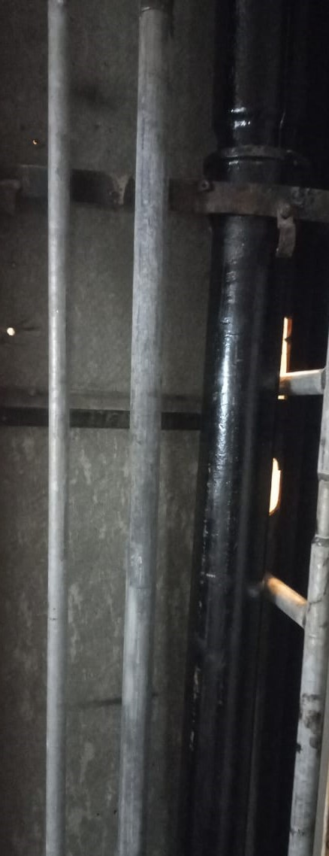
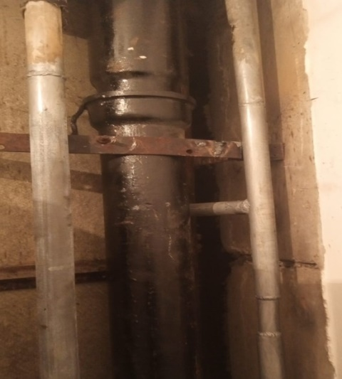
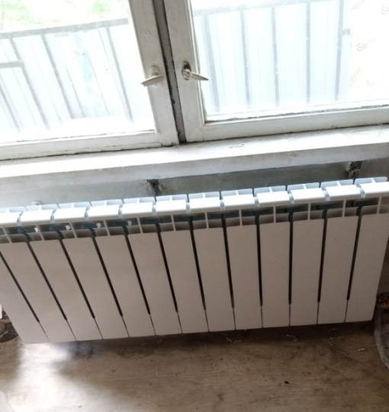
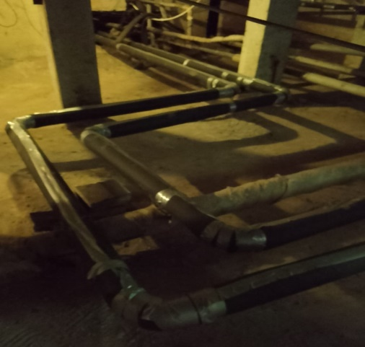
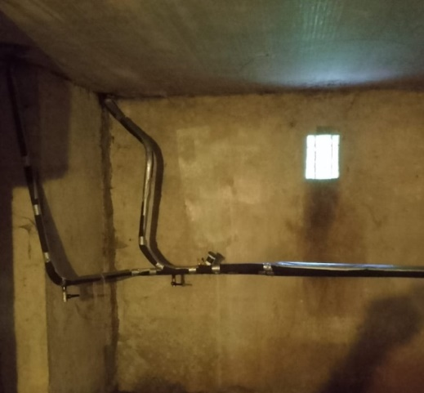
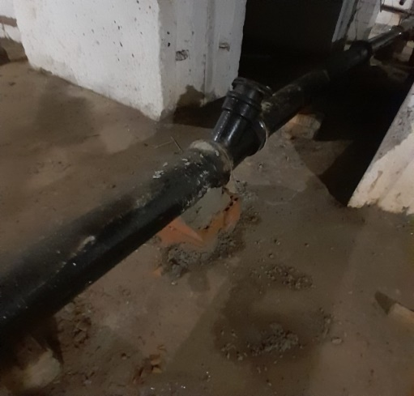
Северное Медведково
в рамках Региональной программы капитального ремонта выполнен
капитальный ремонт в 4-х жилых домах района Северное Медведково
Тихомирова улица, дом 11, корпус 1
(замена стояков холодного и горячего водоснабжения, канализации и отопления)
Полярная улица, дом 56, корпус 2
(замена магистралей в подвале дома системы отопления и канализации)

Slide 14
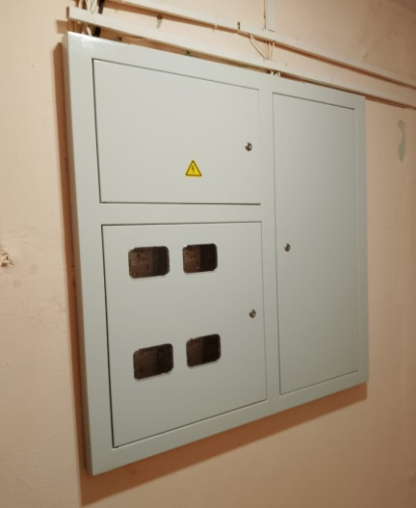
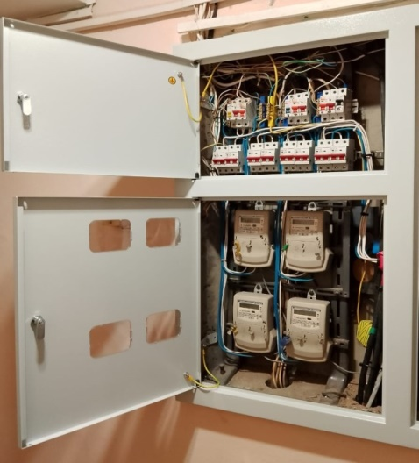
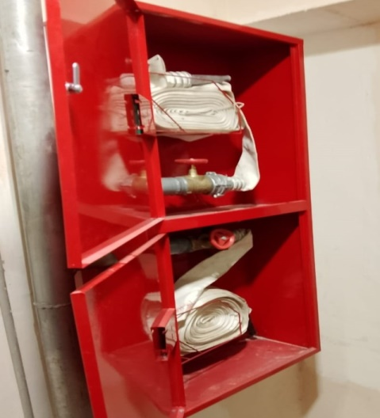
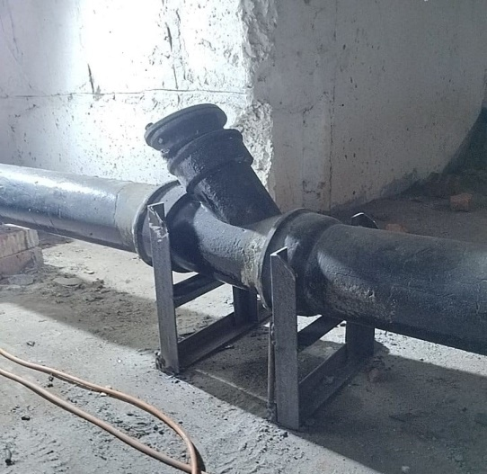
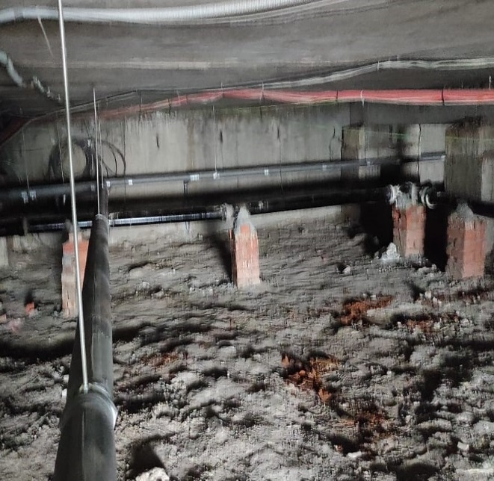
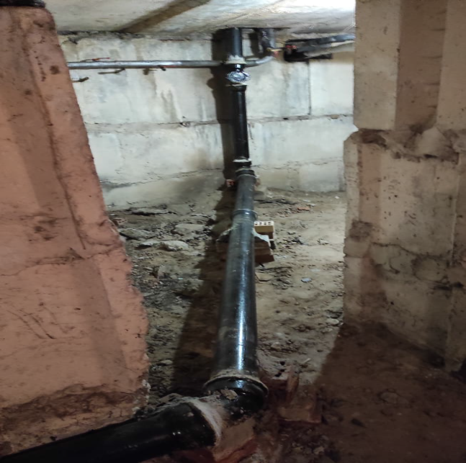
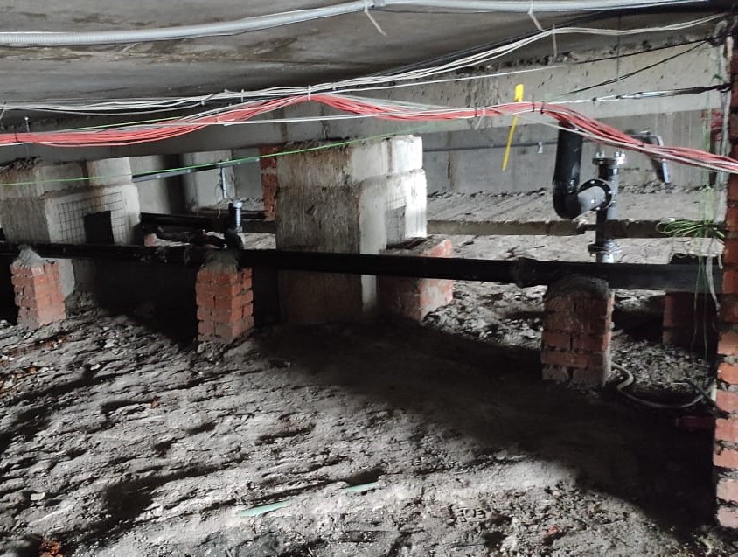
Широкая улица, дом 8, корпус 1
(замена электрооборудования, пожарного водопровода и магистралей системы канализации в подвале дома)
Шокальского проезд, дом 65, корпус 1
(замена магистралей системы канализации в подвале дома)

Slide 15

Северное Медведково
.СПАСИБО ЗА ВНИМАНИЕ!

